Slide 1
Семинар 5
Рисование в Qt

Slide 2
Arthur. Архитектура рисования Qt
Notes:
Система рисования Qt позволяет рисовать на экране и печатающих устройствах используя один и тот же API, и основана, в основном, на классах QPainter, QPaintDevice и QPaintEngine.
QPainter используется для выполнения операций рисования, QPaintDevice - абстракция двухмерного пространства, на котором можно рисовать используя QPainter, а QPaintEngine предоставляет интерфейс, который рисовальщик использует для рисования на различных типах устройств. Класс QPaintEngine используется для внутренних нужд в QPainter и QPaintDevice, и невидим для программистов приложений если только они не создадут свой собственный тип устройства.

Slide 3
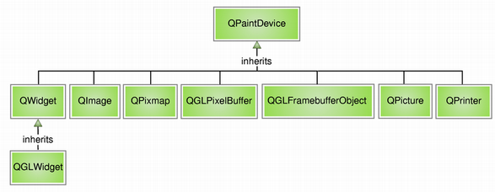
QPaintDevice
Контекст рисования (QPaintDevice) - абстракция двухмерного пространства, на которой можно рисовать, используя QPainter.
QPaintDevice – основной абстрактный класс для всех классов объектов, которые можно рисовать.

Slide 4
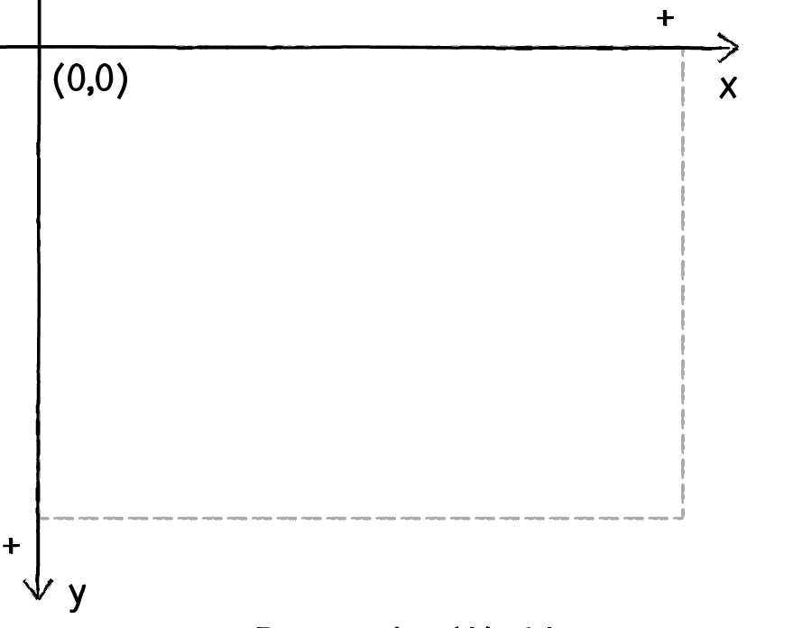
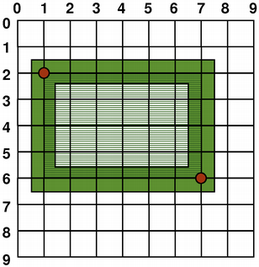
QPaintDevice
Направление осей координат для объектов-наследников QPaintDevice

Slide 5
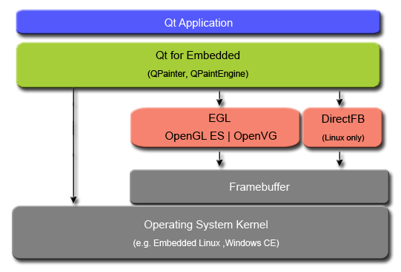
QPaintEngine
QPaintEngine – класс абстрактного описания процесса рисования QPainter на указанном устройстве на указанной платформе.
Используется для внутренних нужд в QPainter и QPaintDevice, и невидим для программистов приложений если только они не создадут свой собственный тип устройства.
Notes:
Абстракция между QPainter и QPaintDevice
Qt uses QPainter for all graphics operations. By using the same API regardless of platform, the code can be reused on different devices. QPainter use different paint engines implemented in the QPaintEngine API to do the actual painting.
The QPaintEngine API provides paint engines for each window system and painting framework supported by Qt. In regards to Qt for Embedded, this also includes implementations for OpenGL ES versions 1.1 and 2.0, as well as OpenVG and DirectFB(Embedded Linux only).
By using one of these paint engines, you will be able to improve the graphics performance of your Qt application. However, if the graphics operations used are not supported, this might as well be a trap, slowing down your application significantly. This all depends on what kind of graphics operations that are supported by the target devices hardware configuration.

Slide 6

QPaintEngine
Предоставляет механизмы рисования для следующих платформ:
Windows;
Linux;
Mac OS.
Notes:
Абстракция между QPainter и QPaintDevice
Qt uses QPainter for all graphics operations. By using the same API regardless of platform, the code can be reused on different devices. QPainter use different paint engines implemented in the QPaintEngine API to do the actual painting.
The QPaintEngine API provides paint engines for each window system and painting framework supported by Qt. In regards to Qt for Embedded, this also includes implementations for OpenGL ES versions 1.1 and 2.0, as well as OpenVG and DirectFB(Embedded Linux only).
By using one of these paint engines, you will be able to improve the graphics performance of your Qt application. However, if the graphics operations used are not supported, this might as well be a trap, slowing down your application significantly. This all depends on what kind of graphics operations that are supported by the target devices hardware configuration.

Slide 7
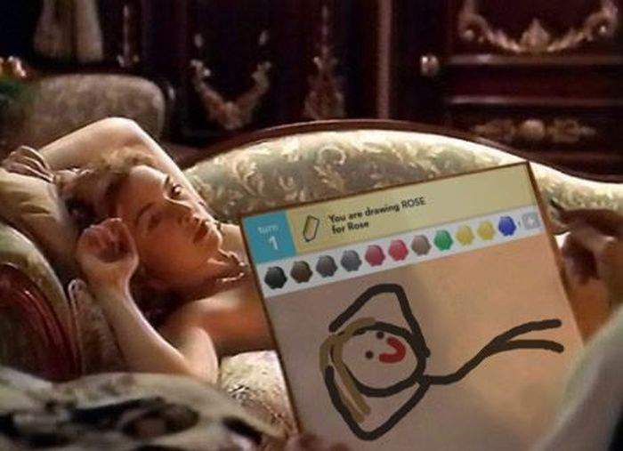
QPainter
Выполняет низкоуровневое рисование на виджетах и других устройствах рисования, являющихся наследниками класса QPaintDevice.
Может рисовать всё: от простых до сложных фигур..
Notes:
Он может рисовать всё от линий простых до сложных фигур наподобие секторов и дуг. Он также отрисовывает выравненный текст и растровые изображения. По умолчанию рисует в естественных координатах, но может рисовать и в других при настройке. QPainter can operate on any object that inherits the QPaintDevice class.

Slide 8
QPainter
При рисовании на виджетах рисовать можно только! переопределив виртуальную функцию paintEvent() для класса виджета.
Алгоритм рисования на QWidget в методе paintEvent():
Шаг 1. Выбор «на чём» рисовать
Шаг 2. Выбор «чем» рисовать
Шаг 3. Рисование
Шаг 4. end() – освобождение контекста рисования
void QPainter::paintEvent()
Notes:
Он может рисовать всё от линий простых до сложных фигур наподобие секторов и дуг. Он также отрисовывает выравненный текст и растровые изображения. По умолчанию рисует в естественных координатах, но может рисовать и в других при настройке. QPainter can operate on any object that inherits the QPaintDevice class.

Slide 9

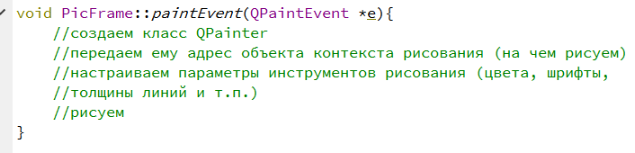
paintEvent()
Для виджетов рисование производится из метода обработки события QPaintEvent.
paintEvent() вызывается при вызове методов show(), repaint(), update().
т.е. в классе объявляем (переопределяем) функцию paintEvent()
И добавляем реализацию функции…
Notes:
Если пользователь запустит программу и выполнит некоторые действия вследствие которых перекроется частично или полностью, окно программы, то после его открытиябудет сгенерировано событие перерисовки и вызван метод Qwidget::paintEvent() для тех виджетов, которые должны быть перерисованы.

Slide 10
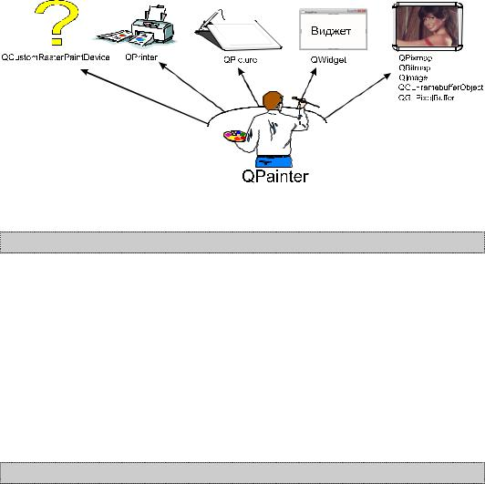
QPainter. Шаг 1. Выбор контекста рисования.
Чтобы использовать объект QPainter необходимо передать ему адрес объекта контекста, на котором должно осуществляться рисование.

Slide 11
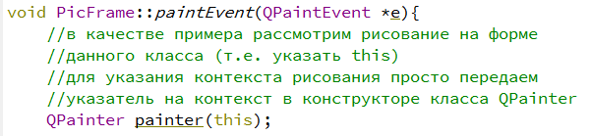
QPainter. Шаг 1. Выбор контекста рисования.
Способы задания контекста рисования:
1. В конструкторе класса QPainter:
Notes:
Он может рисовать всё от линий простых до сложных фигур наподобие секторов и дуг. Он также отрисовывает выравненный текст и растровые изображения. По умолчанию рисует в естественных координатах, но может рисовать и в других при настройке. QPainter can operate on any object that inherits the QPaintDevice class.

Slide 12
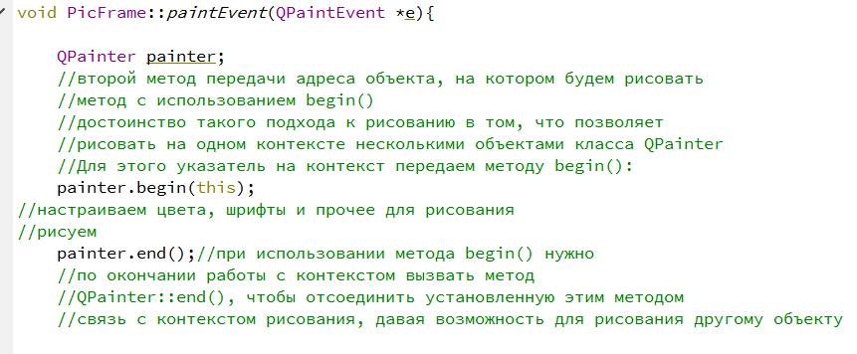
QPainter. Шаг 1. Выбор контекста рисования.
Способы задания контекста рисования:
2. С помощью метода QPainter:::begin()

Slide 13
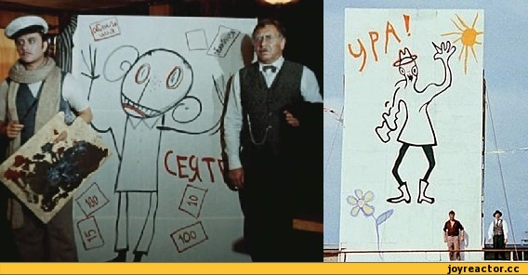
QPainter. Шаг 2. Выбор инструментов рисования и заливки
Для отрисовки контурных линий фигуры используется перо: QPen;
Для заполнения непрерывных контуров – кисть: QBrush.

Slide 14
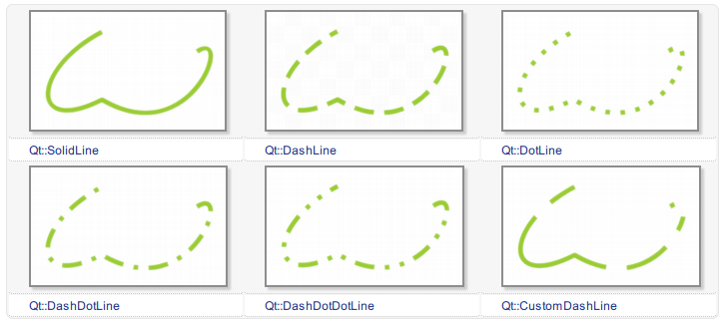
QPainter. Шаг 2. QPen
Класс QPen определяет, как должен QPainter рисовать линии и контуры фигур. Устновка пера – setPen()
Атрибуты: цвет (setColor), толщина (setWidth), стиль(setStyle()).

Slide 15
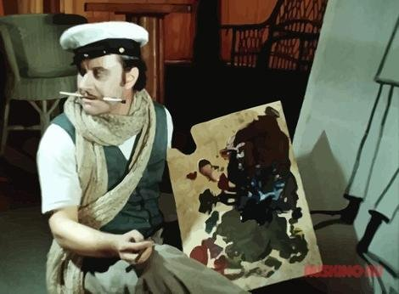
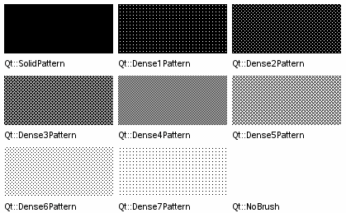
QPainter. Шаг 2. QBrush
Класс QBrush задает образец заполнения фигур, рисуемых с помощью QPainter.
Атрибуты: цвет (setColor(), setTexture()), образец заливки (setStyle())
Образцы заливки:

Slide 16
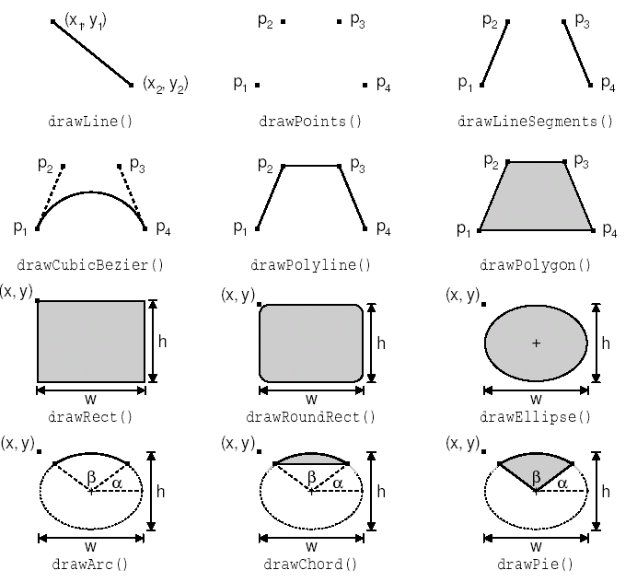
QPainter. Шаг 3. Рисование.
QPainter может нарисовать всё, начиная с простых графических примитивов (представляемых классами QPoint, QLine, QRect, QRegion и QPolygon) и заканчивая сложными фигурами, например, векторными траекториями (QPainterPath).

Slide 17
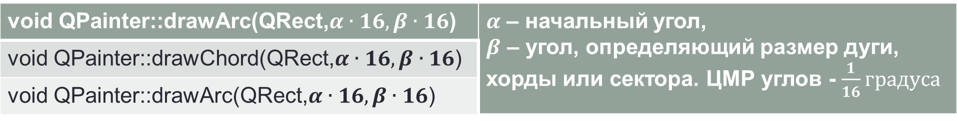
QPainter. Шаг 3. Рисование
void QPainter::drawArc(QRect,$α∙16,β∙16$) | $α$ – начальный угол, $β$ – угол, определяющий размер дуги, хорды или сектора. ЦМР углов - $\frac{1}{16}градуса$
void QPainter::drawChord(QRect,$α∙16,β∙16$)
void QPainter::drawArc(QRect,$α∙16,β∙16$)

Slide 18
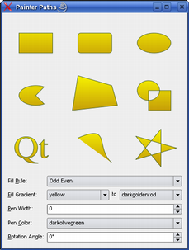
QPainter. Шаг 3. Рисование
В Qt векторные траектории представлены классом QPainterPath. QPainterPath предоставляет контейнер для операций рисования, позволяющий создавать и повторно использовать графические фигуры.
Notes:
QPainterPathТраектория рисовальщика - объект, состоящий из линий и кривых. Например, прямоугольник состоит из линий, а эллипс состоит из кривых.
Основное преимущество траекторий рисовальщика над обычными операциями рисования заключается в том, что достаточно создать сложные фигуры один раз; затем их можно рисовать не один раз вызывая только функцию QPainter::drawPath().
Объект QPainterPath можно использовать для заполнения, рисования контура и обрезки. Чтобы создать заливаемые контуры для заданной траектории рисовальщика используется класс QPainterPathStroker.

Slide 19
Qpainter. Шаг 3. Рисование. Трансформация систем координат.
Поворот QPainter::rotate()
Масштабирование scale()
Скос shear()
Смещение translate()

Slide 20
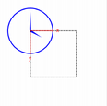
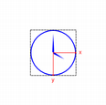
QPainter. Шаг 3. Рисование. Трансформация систем координат.
1. Смещение – QPainter::translate()
Передвигает систему координат рисунка на заданное смещение dx, dy.
(dx>0 – смещение вправо, dx<0 – смещение влево)
(dy>0 – смещение вниз, dy <0 – смещение вверх)
void QPainter::translate ( qreal dx, qreal dy )
void QPainter::translate ( const QPoint & offset )
void QPainter::translate ( const QPointF & offset )
Nop
Translate

Slide 21
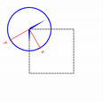
QPainter. Шаг 3. Рисование. Трансформация систем координат.
2. Поворот – QPainter::rotate()
Поворачивает изображение на указанный угол (angle).
angle>0 – поворот по часовой стрелке
angle<0 – поворот против часовой стрелки
void QPainter::rotate ( qreal angle )
Nop
Rotate

Slide 22
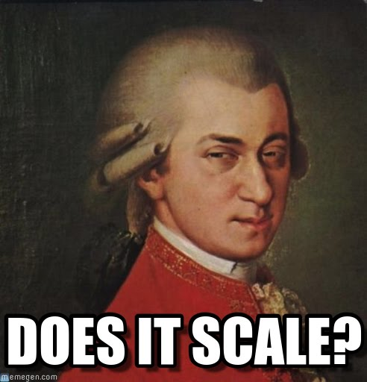
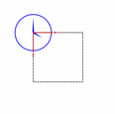
QPainter. Шаг 3. Рисование. Трансформация систем координат
3. Масштабирование – QPainter::scale()
void QPainter::scale ( qreal sx, qreal sy )
Nop
Scale

Slide 23
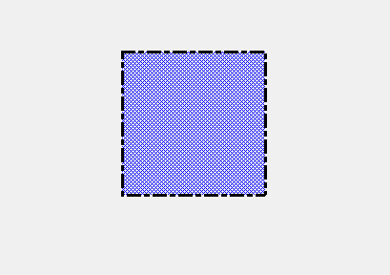
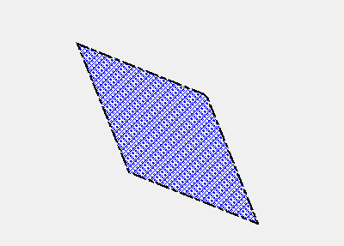
QPainter. Шаг 3. Рисование. Трансформация систем координат
4. Скос – QPainter::shear()
Первый параметр задает сдвиг по вертикали, а второй по горизонтали.
Выполняет скос (искажение СК)
void QPainter::shear ( qreal sh, qreal sv )

Slide 24
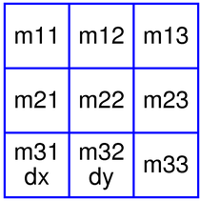
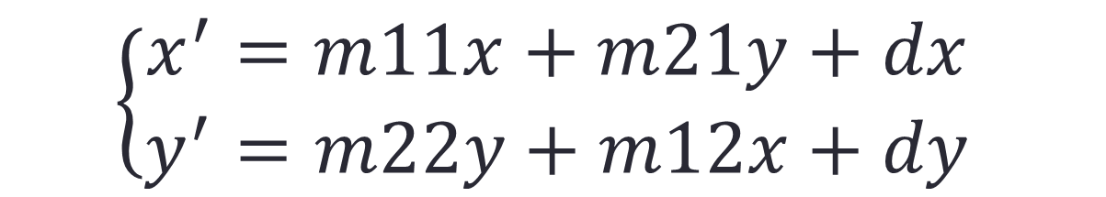
QPainter. Шаг 3. Рисование. Трансформация систем координат
5. Трансформационные матрицы. setTransform()
Трансформационная матрица QTransform
Формула расчета новых координат:
$$\left\{\begin{aligned}x^{′}=m11x+m21y+dx \\ y^{′}=m22y+m12x+dy\end{aligned}\right.$$

Slide 25
QPainter. Шаг 3. Рисование. Трансформация систем координат
5. Трансформационные матрицы. setTransform()
Элемент матрицы | Смещение | Поворот | Скос | Масштабирование
m11 | 1 | cos(a) | 1 | Dx
m12 | 0 | sin(a) | Dx | 0
m21 | 0 | -sin(a) | Dy | 0
m22 | 1 | cos(a) | 1 | Dy
dx | dx | 0 | 0 | 0
dy | dy | 0 | 0 | 0

Slide 26
QPainter. Шаг 3. Рисование. Трансформация систем координат
5. Трансформационные матрицы. setTransform()
QTransform translationTransform(1, 0, 0, 1, 50.0, 50.0);
QTransform rotationTransform(cosa, sina, -sina, cosa, 0, 0);
QTransform scalingTransform(0.5, 0, 0, 1.0, 0, 0); QTransform transform;
transform = scalingTransform * rotationTransform * translationTransform; QPainter painter(this);
painter.setPen(QPen(Qt::blue, 1, Qt::DashLine));
painter.drawRect(0, 0, 100, 100); painter.setTransform(transform);

Slide 27
QPainter. Важные методы.
Метод | Описание
[slot] QWidget::update() | Этот метод не является методом класса QPainter, но тем не менее очень полезен для нас при отрисовке объектов, кроме того это слот. update() отправляет событие QPaintEvent, которое обрабатывается функцией paintEvent() в которой происходит отрисовка QPainter. При вызове функции update Qt стирает все, что было нарисовано на виджете ранее и затем вызывает функцию paintEvent()
save() | Сохраняет текущее состояние объекта QPainter (помещает состояние в стек). save() должно сопровождаться соответствующим restore(). restore () освобождает стек. Удобно использовать перед различными трансформациями СК для размещения рисунков.
restore() | Восстанавливает текущее состояние живописца (извлекает сохраненное ранее состояние из стека).
begin() | Начинает процесс рисования на устройстве, указатель на которое передан в параметрах функции. (В один момент времени на устройстве рисования можно рисовать только одним объектом QPainer).
end() | Заканчивает рисование. Все используемые для рисования ресурсы освобождаются.

Slide 28
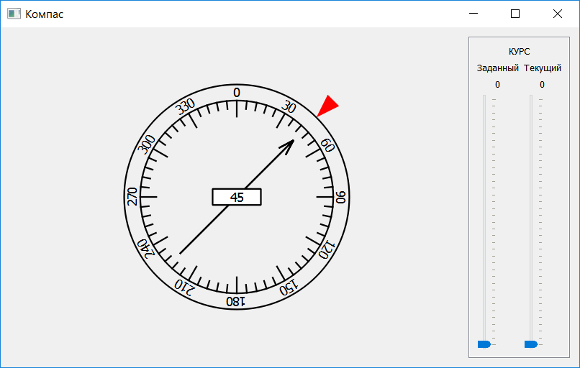
Практическая часть 1. Рисуем компас!

Slide 29
Практическая часть 1. Рисуем компас!
Структура проекта:
Создать класс компаса* (наследник от QFrame)
1.1. и к нему можно подключить форму (файл .ui) по желанию;
2. Создать класс виджета**, на котором будут размещены компас и задатчики курса. (по желанию добавить форму к проекту)
3. main.cpp
*В моем проекте класс компаса назван PicFrame
**класс виджета с задатчиками и компасом CompassForm
(не ищите логики в названиях))))

Slide 30
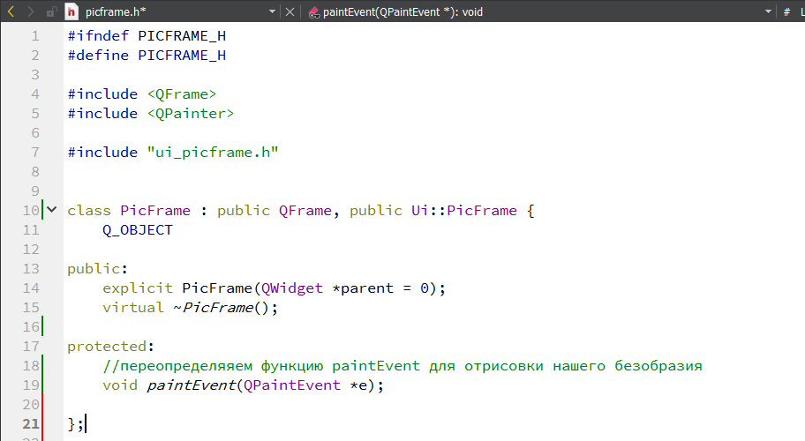
Практическая часть 1. Рисуем компас!
В классе отрисовки компаса:
Подключаем форму к проекту (по желанию) и объявляем функцию paintEvent():
Picframe.h

Slide 31
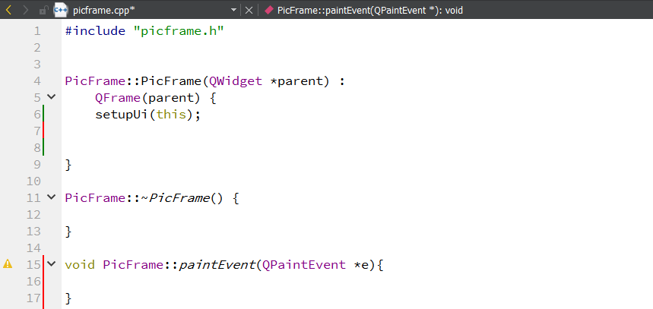
Практическая часть 1. Рисуем компас!
В исходный файл класса добавляем предварительную реализацию
Picframe.cpp

Slide 32
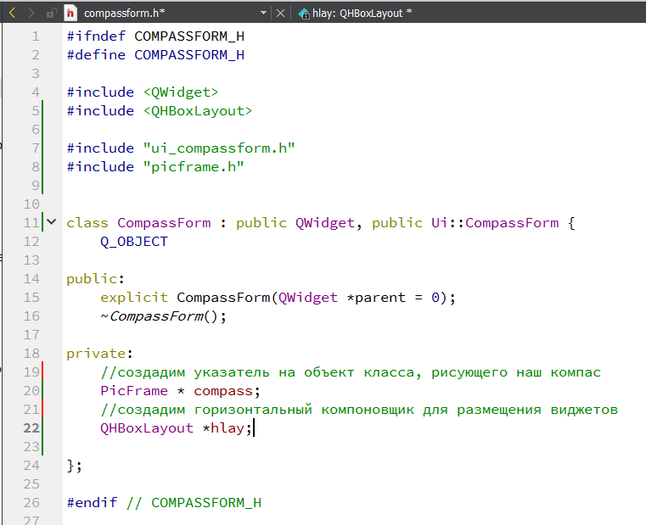
Практическая часть 1. Рисуем компас!
Класс итоговой формы отрисовки задающих слайдеров и компаса. Compassform.h

Slide 33
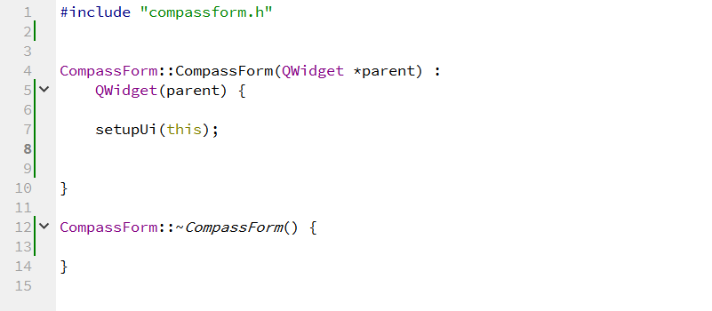
Практическая часть 1. Рисуем компас!
Класс итоговой формы отрисовки задающих слайдеров и компаса. Compassform.cpp

Slide 34
Практическая часть 1. Рисуем компас!
Класс итоговой формы отрисовки задающих слайдеров и компаса. Compassform.cpp

Slide 35
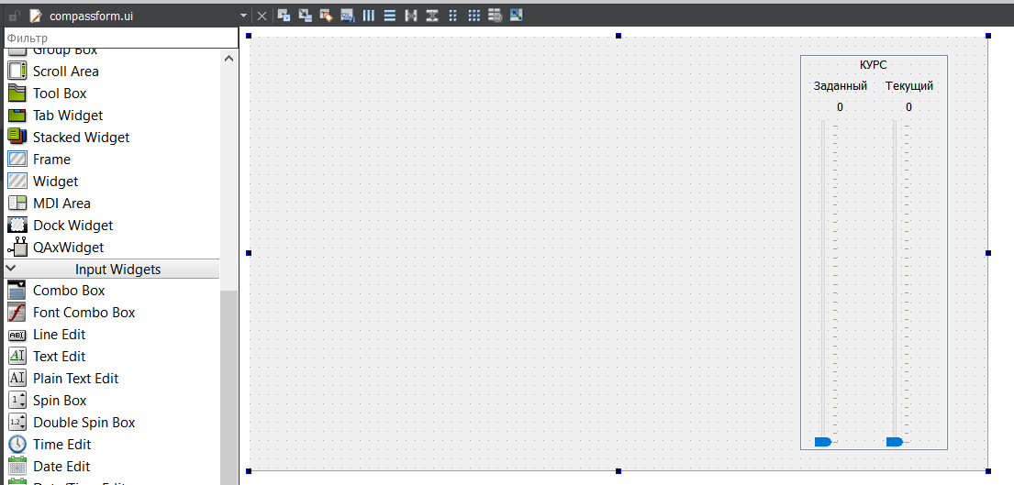
Практическая часть 1. Рисуем компас!
Форма итогового виджета – compassform.ui

Slide 36
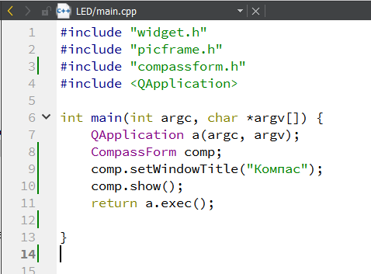
Практическая часть 1. Рисуем компас!
Класс итоговой формы отрисовки задающих слайдеров и компаса. Compassform.cpp

Slide 37
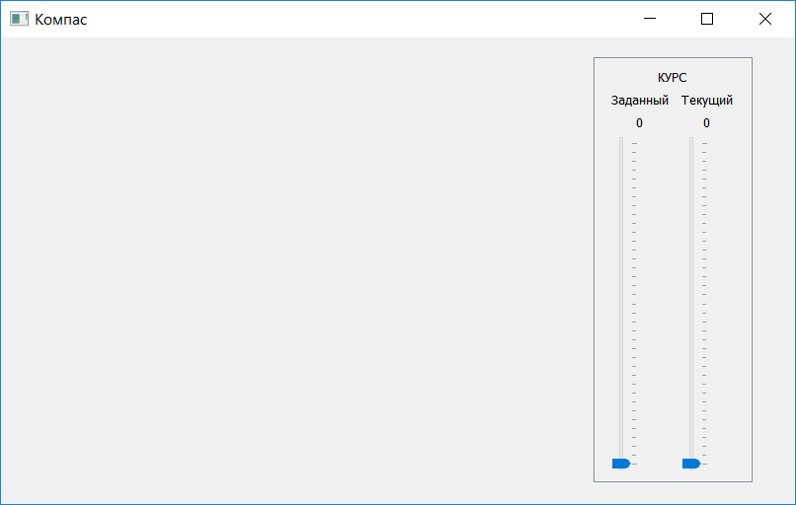
Практическая часть 1. Рисуем компас!
Компилируем и наслаждаемся промежуточным результатом:

Slide 38
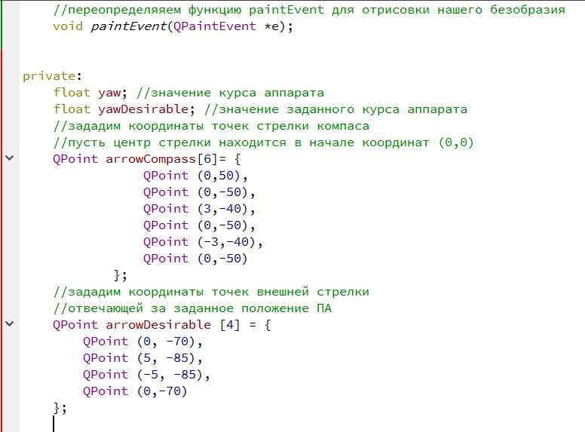
Практическая часть 1. Рисуем компас!
В picframe.h:
QPoint – класс Qt для работы с точками (он ничего не рисует, просто содержит координаты точек, которые потом будут отрисованы),
По точкам, которые мы задаем в этом массиве (с учетом последовательности) затем можно будет нарисовать стрелку.
Можете попробовать нарисовать ее на бумаге, с учетом того, что центр координат (0,0) находится в левом верхнем углу виджета, а положительное направление оси X – вправо, а оси Y – вниз.

Slide 39
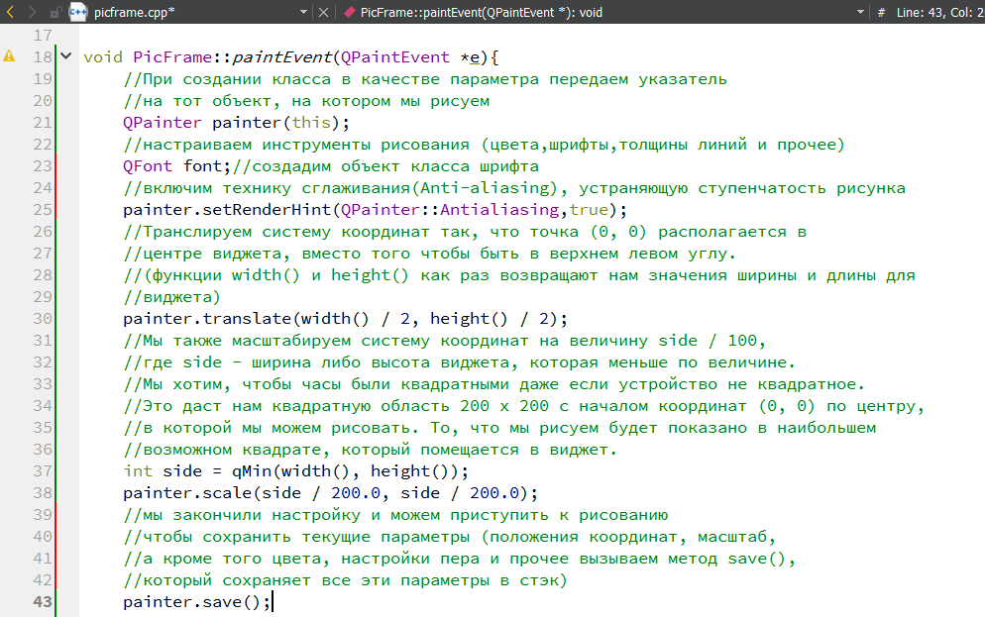
Практическая часть 1. Рисуем компас!
В picframe.сpp:

Slide 40
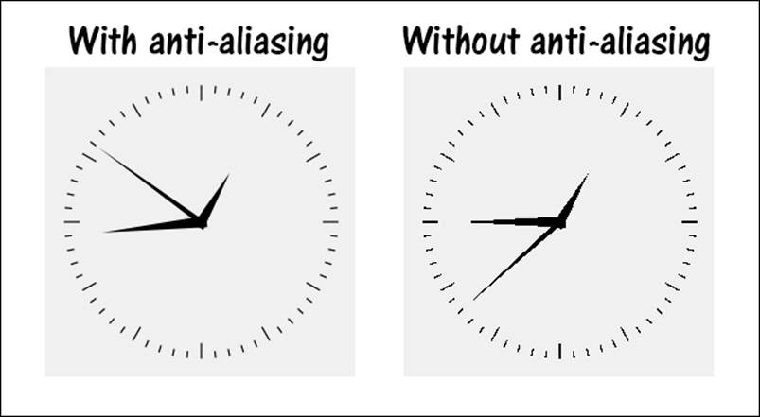
Практическая часть 1. Рисуем компас!
Ремарка по поводу включения режима сглаживания Anti-aliasing:
painter.setRenderHint(QPainter::Antialiasing,true);

Slide 41
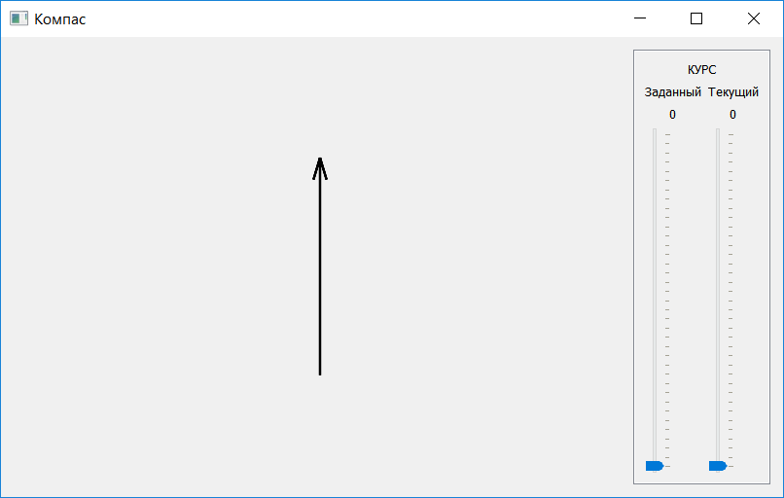
Практическая часть 1. Рисуем компас!
Компилируем и наслаждаемся промежуточным результатом:

Slide 42
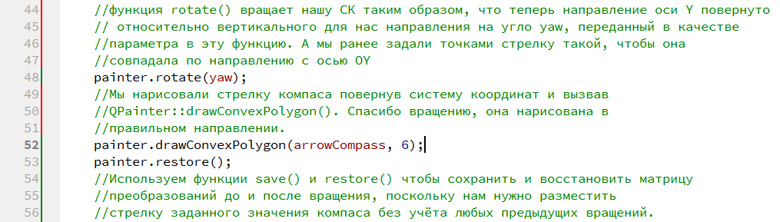
Практическая часть 1. Рисуем компас!
В picframe.сpp:

Slide 43

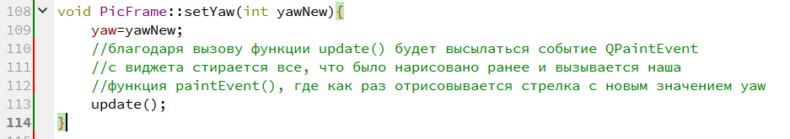
Практическая часть 1. Рисуем компас!
А давайте-ка проверим, работает ли наша стрелка как задумано..
Для этого нужно добавить в наш класс отрисовки компаса слот, который будет принимать
Значение курса, на которое наша стрелка должна повернуться.
Для этого:
Добавим новый слот в объявлении класса в picframe.h:
2. Добавим реализацию в классе picframe.cpp:

Slide 44
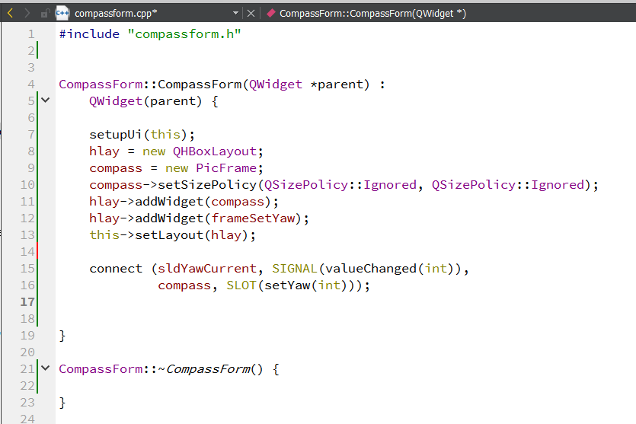
Практическая часть 1. Рисуем компас!
В классе CompassForm соединим сигнал о том, что изменилось заданное значение на слайдере со слотом объекта класса отрисовки компаса, который изменит положение стрелки:

Slide 45
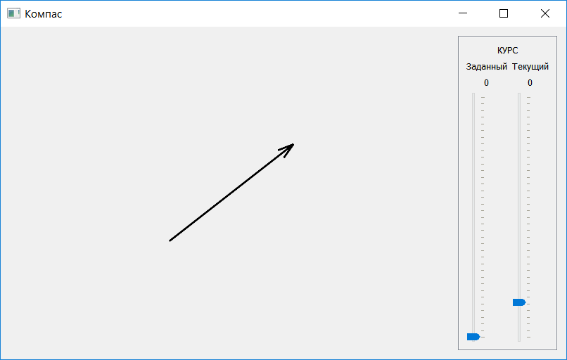
Практическая часть 1. Рисуем компас!
Компилируем и проверяем, что стрелка реально крутится при изменении положения слайдера:

Slide 46
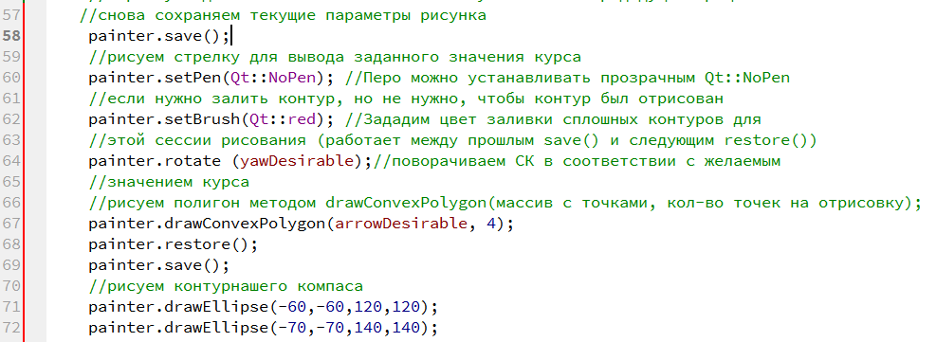
Практическая часть 1. Рисуем компас!
В picframe.сpp:

Slide 47
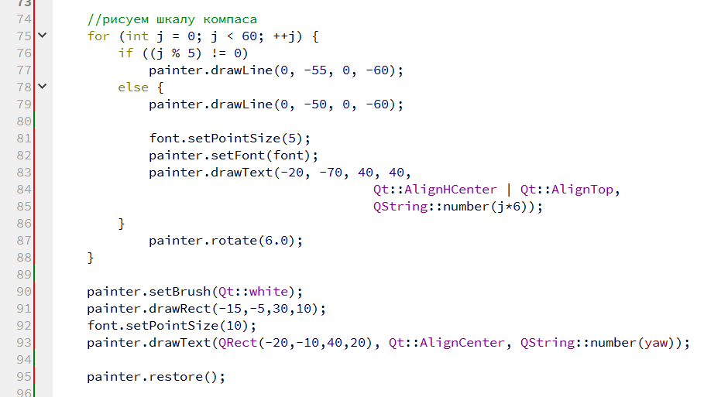
Практическая часть 1. Рисуем компас!
В picframe.сpp:

Slide 48
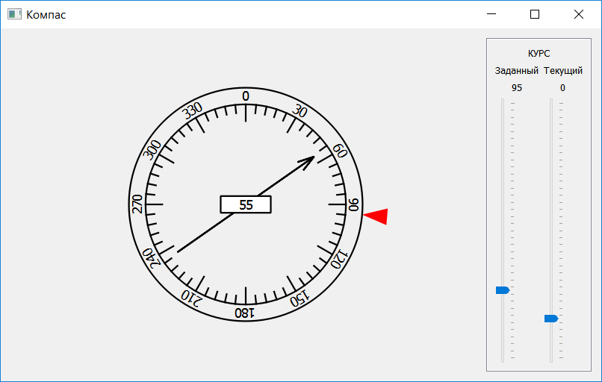
Практическая часть 1. Рисуем компас!
Также необходимо проверить работу новой стрелки, для этого надо добавить новый слот для установки желаемого значения курса, и соединить сигналы и слоты в классе итоговой отрисовки виджетов.
В результате:

Slide 49
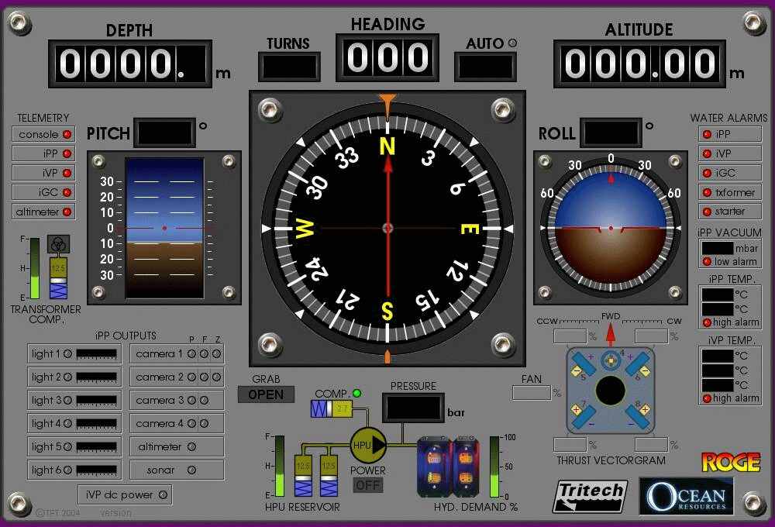
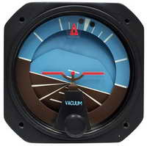
ДЗ.
Создать свой виджет отображения дифферента и крена аппарата -> гирогоризонт.

Slide 50
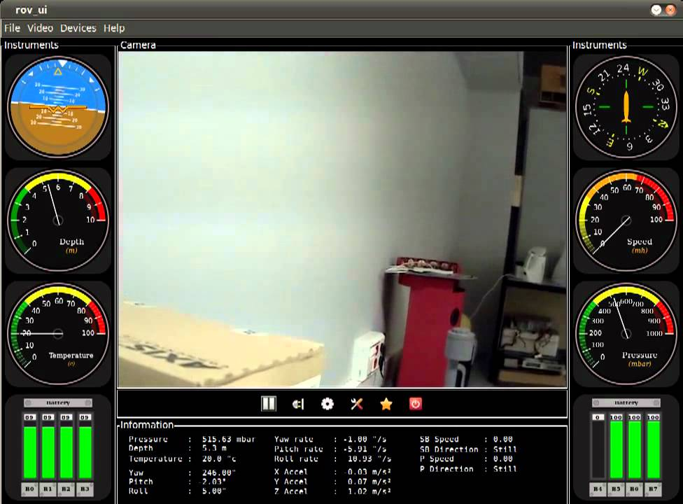
ДЗ
Посмотреть как работает гирогоризонт можно здесь:
https://www.youtube.com/watch?v=k223jAq2Yu8

